Slide 1
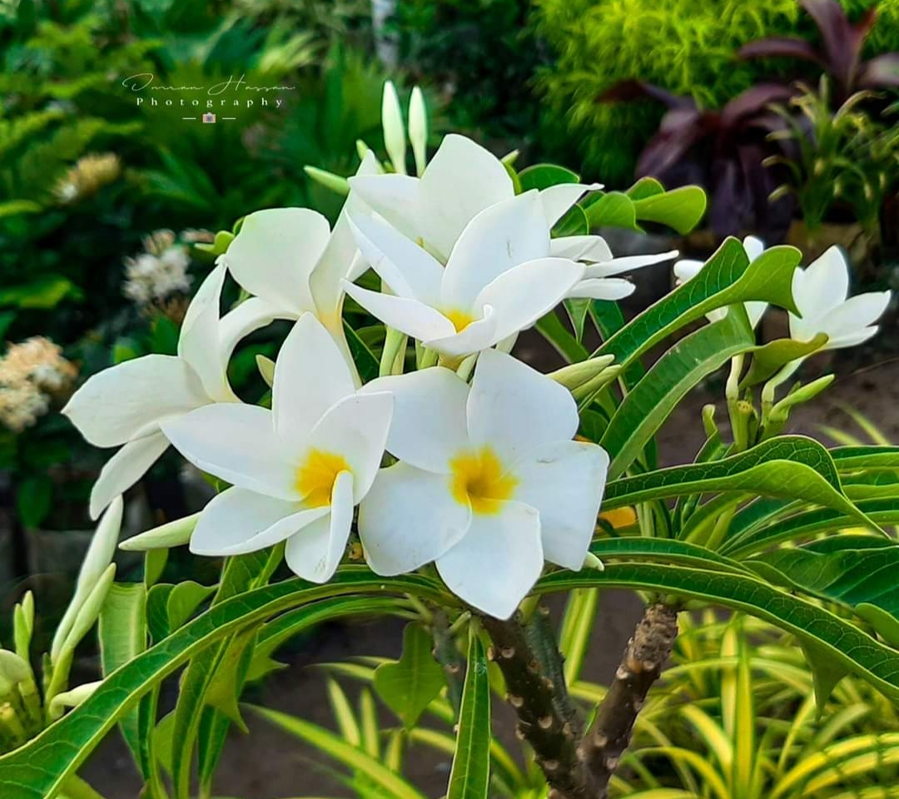
সবাইকে স্বাগতম

Slide 2
পরিচিতি
তাহমিনা পারভীন
সহকারী শিক্ষক
ভারারুল হারান মামুদ ইসলামিয়া দাখিল মাদ্রাসা, গাজীপুর ।

Slide 3
পাঠ পরিচিতি
বিষয়ঃ বাংলা
শ্রেণিঃ৮ম
কবিতাঃএকুশের গান
সময়ঃ ৪০ মিনিট

Slide 4
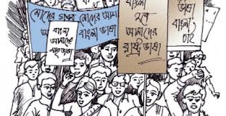

Slide 5
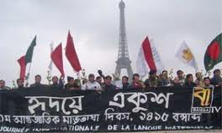

Slide 7
পাঠ শিরোনাম
একুশের গান
আব্দুল গাফফার চৌধুরী

Slide 8
শিখনফল
এ পাঠ শেষে শিক্ষার্থীরা –
১। ভাষা শহীদদের নাম বলতে পারবে।
২।ভাষা আন্দোলনের পটভূমি সম্পর্কে বলতে পারবে।
৩।শিক্ষার্থীরা অন্যায় ও শোষনের বিরুদ্ধে সোচ্চার হওয়ার জন্য করণীয় কি তা বলতে পারবে।

Slide 9
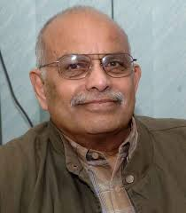
কবি পরিচিতি
জন্ম: ১৯৩৪ সাল
বরিশালে
শিশুতোষ গ্রন্থ: ডানপিটে শওকত,
আঁধার কুঠির ছেলেটি
বাংলা একাডেমী পুরস্কার
একুশে পদক, ইউনেস্কো
পুরস্কার, বঙ্গবন্ধু পুরস্কার

Slide 10
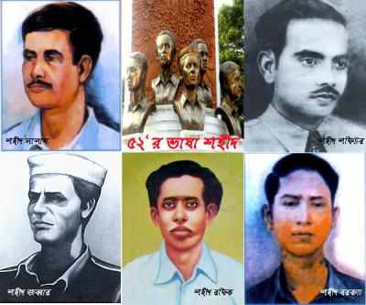

Slide 11
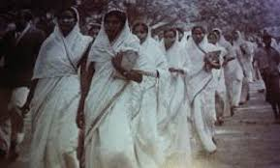

Slide 15
একক কাজ
একুশে ফেব্রুয়ারীতে আমরা কি করি ?

Slide 16
মূল্যায়ন
১।প্রভাতফেরিতে কি করা হয় ?
২।শহীদদের স্মৃতি রক্ষার্থে আমাদের করণীয় কি?
৩।আন্তর্জাতিক মাতৃভাষা দিবস আমরা কেন পালন করব?

Slide 17
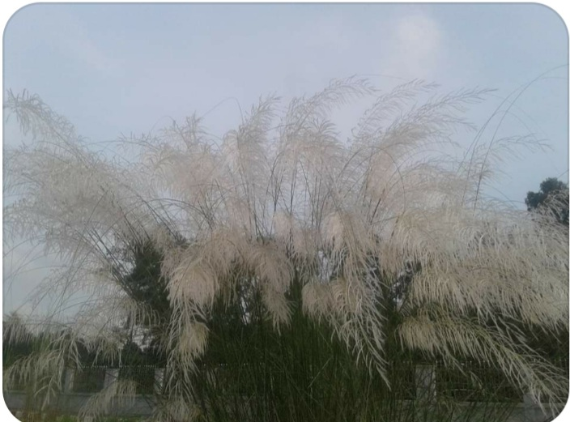
সকলকে ধন্যবাদ

